Slide 1



Курс «Elementary»

Slide 2
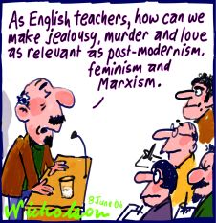
Курс «Elementary»:
Рассчитан на слушателей, имеющих базовые представления о грамматике и разговорной практике английского языка;
Включает разговорную практику по тематике повседневной жизни с объемом новой лексики 25-30 слов за урок в классе; базовую грамматику английского языка (основные времена и грамматические конструкции), аудирование в классе и письменные упражнения в рамках домашних заданий.
Расширяет словарный запас, не путем зубрежки, а путем использования нового лексикона на практике;

Slide 3
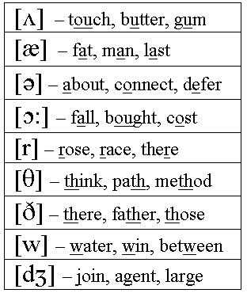
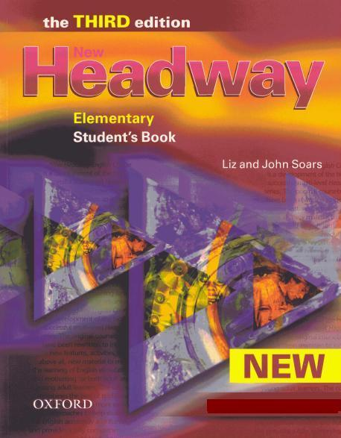
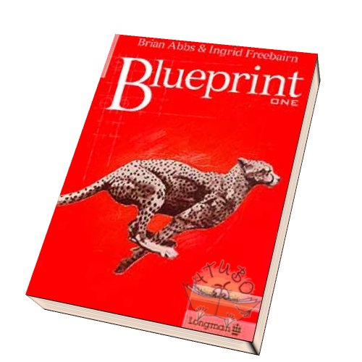
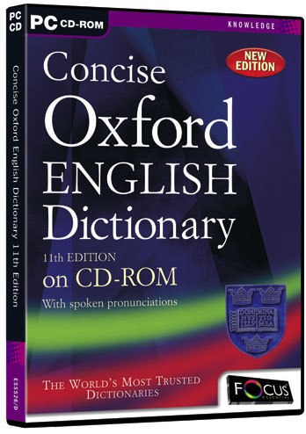
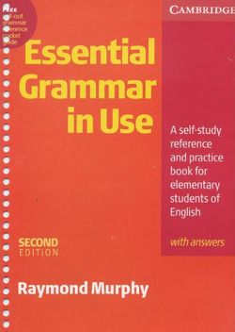
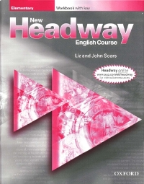
Используются:
Только качественные издания, разработанные специально для иммигрантов в англо-говорящие страны, не владеющих языком. Данные пособия представляют материал в достаточно четкой, простой и понятной форме. Только после прочного запоминания, усвоения и контроля пройденного материала каждого занятия осуществляется переход к новой теме, которая изучается на основе и в сравнении с предыдущей тематикой. Таким образом, информация и, соответственно, знания учащихся напоминают пирамиду, которая растет и приобретает совершенные формы к концу обучения.

Slide 4

Методика включает в себя:
Обучение через общение (построение речи, слуховое восприятие);
Обучение в игровой форме;
Групповая деятельность;
Выбор оптимальной последовательности этапов урока и его темпа;
Дифференцированный подход к ученикам;
Определение оптимального объёма домашнего задания;
Использование возможностей современной техники;
Комплексный подход к обучению, т.е. подход, позволяющий планомерно, на каждом занятии заниматься всеми аспектами языка: говорением, аудированием, чтением и письмом, а также практической отработкой грамматики, орфографии и фонетики.

Slide 5

English School - We Love Teaching English!

